Slide 1
大學多元入學
高二親職座談資料
輔導處提供

Slide 2
高二時期：多元化~嘗試選擇階段
個人實力的培養(每天規律的生活與讀書)
了解多元入學管道
備審資料的準備
找尋自己有興趣的大學科系

Slide 3
生涯輔導工作規劃
高三
校系講座
各階段辦理說明會備審寫作個別諮詢志願選填個別諮詢面試指導安排
生涯個別諮詢
高二
心理測驗
校系生涯講座職涯參訪活動學習輔導
自主學習
高一
生涯資訊心理測驗選組輔導
生涯個別諮詢

Slide 4
主要招生管道
特殊選才
（各校自行辦理）
繁星推薦
申請入學
分發入學
約5%
約15%
約45%
約35%
特殊才能
經歷或成就
高中均質、區域均衡
高中推薦
學生依個人志趣 選擇
大學依校系特色
適性選才
校系彈性自主
考生多元選擇
4

Slide 5
不同考試測驗重點與評量能力不同
考試名稱 | 評量能力 | 辦理考科 | 命題範圍
學科能力測驗（X） | 基本核心能力 | 國文（含國語文寫作）、數學（數學A、數學B）、英文 、社會、 自然 | 部定必修
分科測驗（Y） | 關鍵學科能力 | 數甲、數乙、物理、化學、生物、歷史、地理、公民與社會 | 部定必修 部定加深加廣選修
考生皆可自由選考，不再計算所有科目總級分。
命題以課綱為主，參考各領域／科目的學習內容與學 習表現設計試題。
成績表示皆採級分制。
5

Slide 6
特殊選才

Slide 7
錄取標準
條件/限制
特別注意
不同教育資歷也可以（ex：境外學生、新住民）
具特殊才能（單科校排極優、全國科展或國際競賽、英文證書、科技證書、特殊證照）
大學：各校獨招，自訂招生條件
高中：學校推薦、審查、面試等進行彈性選才

Slide 8
繁星推薦

Slide 9
繁星推薦報名資格
德光的校內規定：
三年內被“記大過以上”
的紀錄
繁星不予推薦
(銷過也不行)
全程就讀國內同一所高級中等學校，並修滿高一、高二及高三上學期之應屆畢業生。
其「在校學業成績」全校排名百分比符合大學之規定(前50%)。
註解：「在校學業成績」=五個學期的總平均，
所有有學分的科目成績*學分數/總學分
(含部定必修、校定必修、加深加廣選修、補強性選修、多元選修)
即是不論甚麼班甚麼組凡是學生有修學分的都算。

Slide 10
錄取標準
在校學業成績全校排名百分比
條件/限制
每間大學各學群至多推薦2位。
特別注意
錄取生若放棄錄取資格，不得報名當學年度大學個人申請及科技校院日間部四年制申請入學第一階段篩選。
通過學測檢定標準
第八類學群有第二階段：面試
只能選一間大學某一學群，填志願數量依簡章規定。

Slide 11
個人申請 (大學及科大)
學測成績、面試

Slide 12
錄取標準
第一階段：學測
條件/限制
每人以申請6校系為限。
特別注意
部分校系需另外參加術科考試，請參閱簡章。
第二階段：各校面試

Slide 13
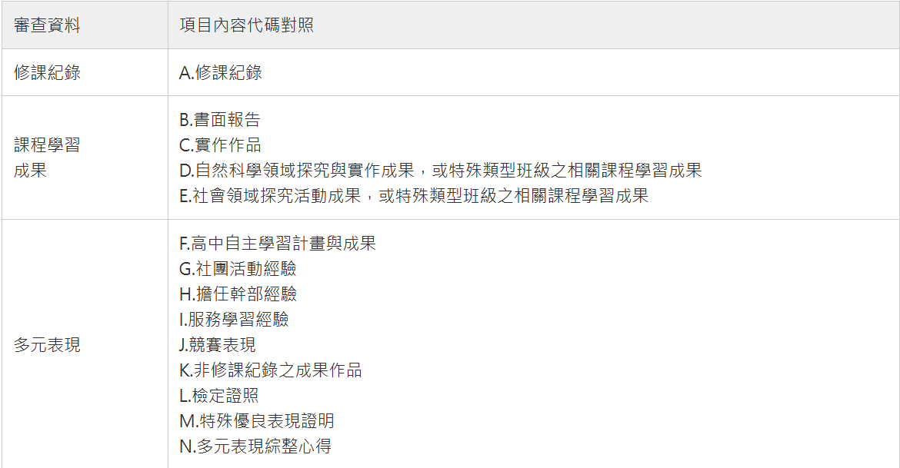
37

Slide 14
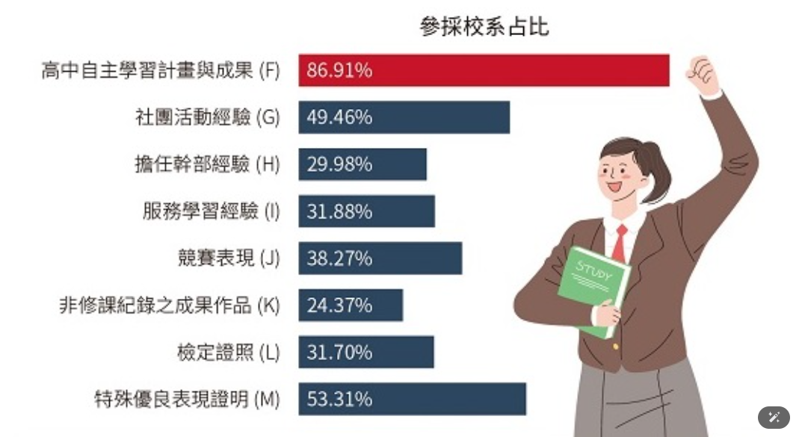
高二申請入學準備的重點

Slide 15
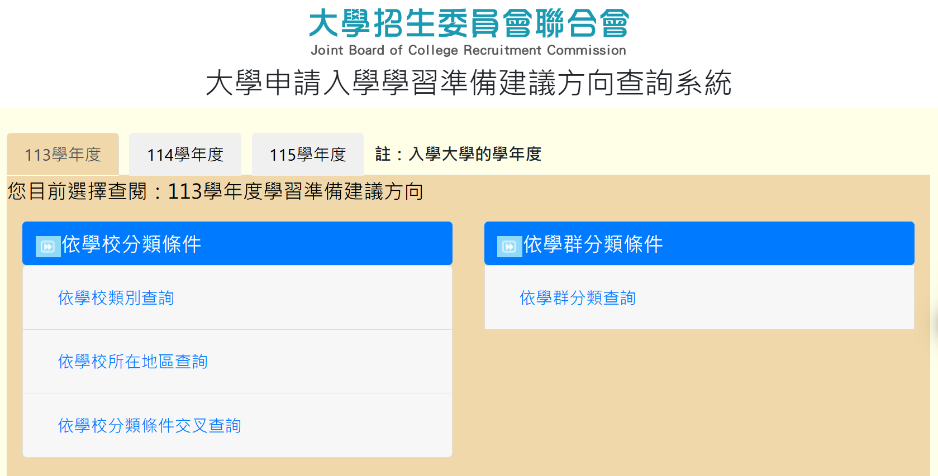
Q1：我的課程學習成果要準備那些科目與方向?
A：學習準備建議方向網頁

Slide 16
分發入學
分科測驗、學測

Slide 17
錄取標準
分科測驗考試Y，共8科選考
條件/限制
採用網路登記志願。
特別注意
注意部份校系會將學測科目的成績做為校系選才之檢定。
最多可填100個志願。
術科成績可列為部分校系選才的考科。
先檢定，後採計，同分在參酌。

Slide 18
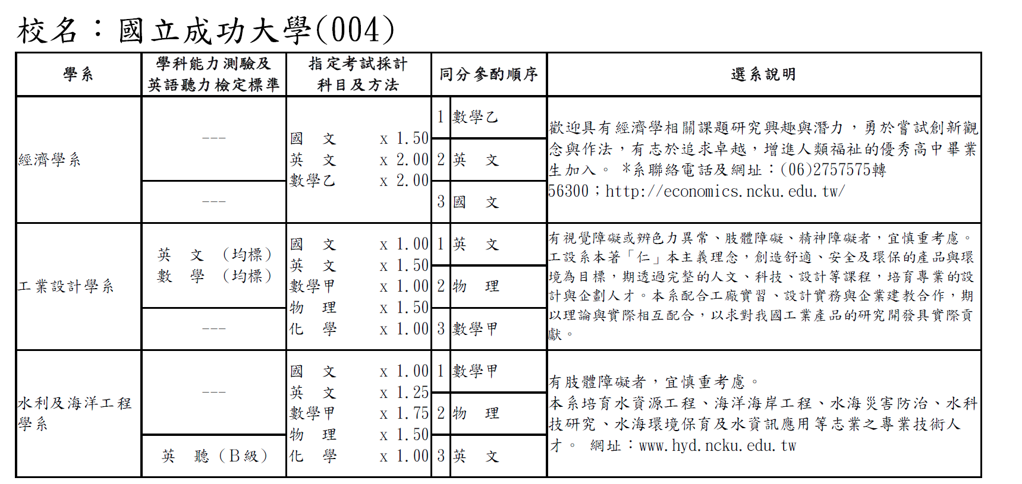
考試入學管道校系分則示例-
*先檢定
1.校系要求學測至多二科作為檢定項目。
2.英聽檢定成績三年內(含當學年度及前二學年度)有效。
*後採計
校系採計分科測驗+術科+學測。科目限制為3-5科。
*同分再參酌
如遇同分參酌至最後一項之結果仍相同，致使校系之錄取人數超出招生名額時，超額同分者一併錄取。
Notes:
18

Slide 19
其他

Slide 20
進修學士班(夜間或週末)
獨立招生。
身心障礙學生升學大專校院甄試
中央大學統一辦理
中等學校以上學校運動績優學生甄試
國立臺灣體育運動大學統一辦理
經濟弱勢(低收、中低收、特殊境遇)
國立成功大學-成星計畫
國立清華大學-旭日計畫
國立交通大學-旋坤揚帆計畫
國立中央大學-向日葵計畫
國立臺灣大學-希望入學

Slide 21
警察大學
錄取標準
第一階段：學測
條件/限制
身高、體重、視力。
特別注意
四年制。
第二階段：複試
25歲以下。

Slide 22
警察專科學校
錄取標準
第一階段：(約五月舉辦)筆試
條件/限制
身高、體重、視力。
特別注意
兩年制。
第二階段：複試
25歲以下。

Slide 23
升學網站

Slide 24
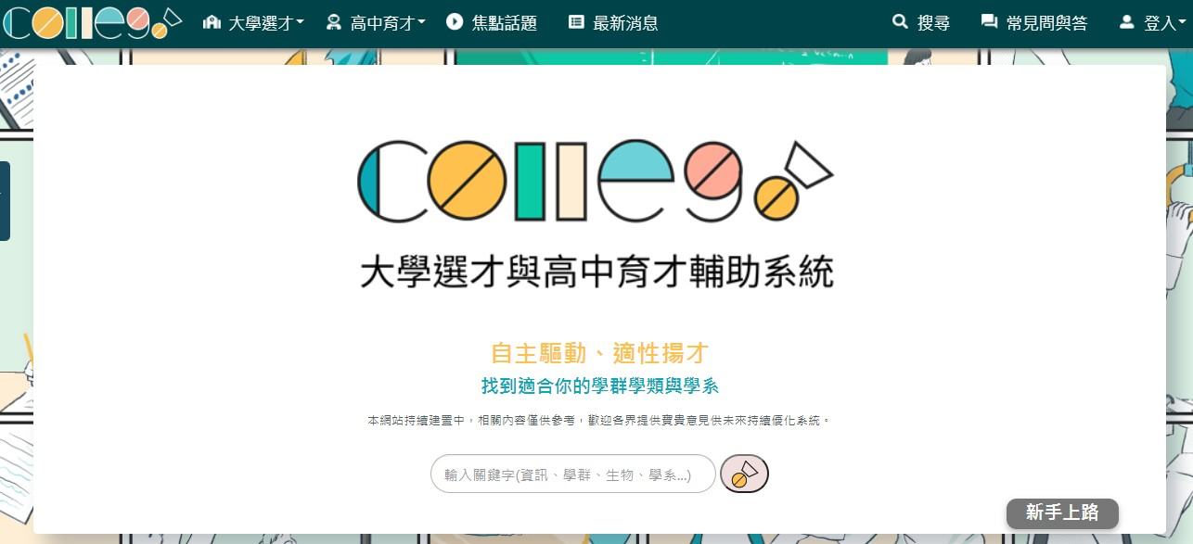

Slide 27
感謝您的聆聽
準備.發現.探索
讓我們一起陪伴孩子走過高中三年

